Slide 1

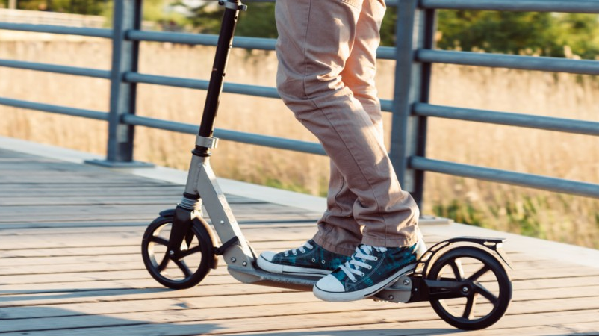

TUC
Apresentação 1
26 de fevereiro de 2020
Trotinetes Universitárias Conectadas
Orientador
José Vieira (jnvieira@ua.pt)
Grupo 3
Jacinto Lufilakio 89162
Joaquim Ramos 88812
Márcia Pires 88747
Rita Amante 89264
Tomás Martins 89286
49984 Projeto de Engenharia Informática
Metrado Integrado em Engenharia de Computadores e Telemática

Slide 2
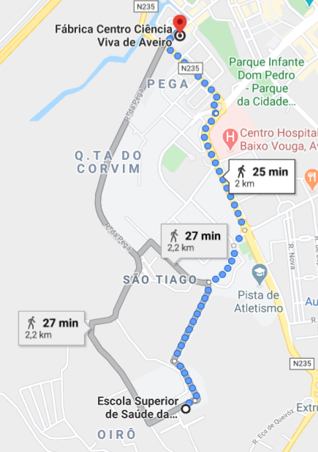
Contexto
O campus da Universidade de Aveiro é diariamente enriquecido por docentes e funcionários que trabalham para o bom funcionamento da academia. No entanto, dada a vasta extensão do mesmo, por vezes este trabalho pode ser dificultado, devido à grande distância necessária a percorrer.
É, então, importante que exista um meio de acesso facilitado aos diferentes pontos do campus.

Slide 3
Problema
Wi-Fi e a rede móvel são dedicadas para dispositivos de alto consumo energético.
O Wi-Fi não tem alcance suficiente.
A rede móvel implica a contratualização com operadoras, que à medida que o projeto cresce tornam-se dispendiosos.
É necessário gerir o acesso às trotinetes e controlar o seu respetivo estado.
É inviável cada utilizador possuir uma trotinete individual.

Slide 4
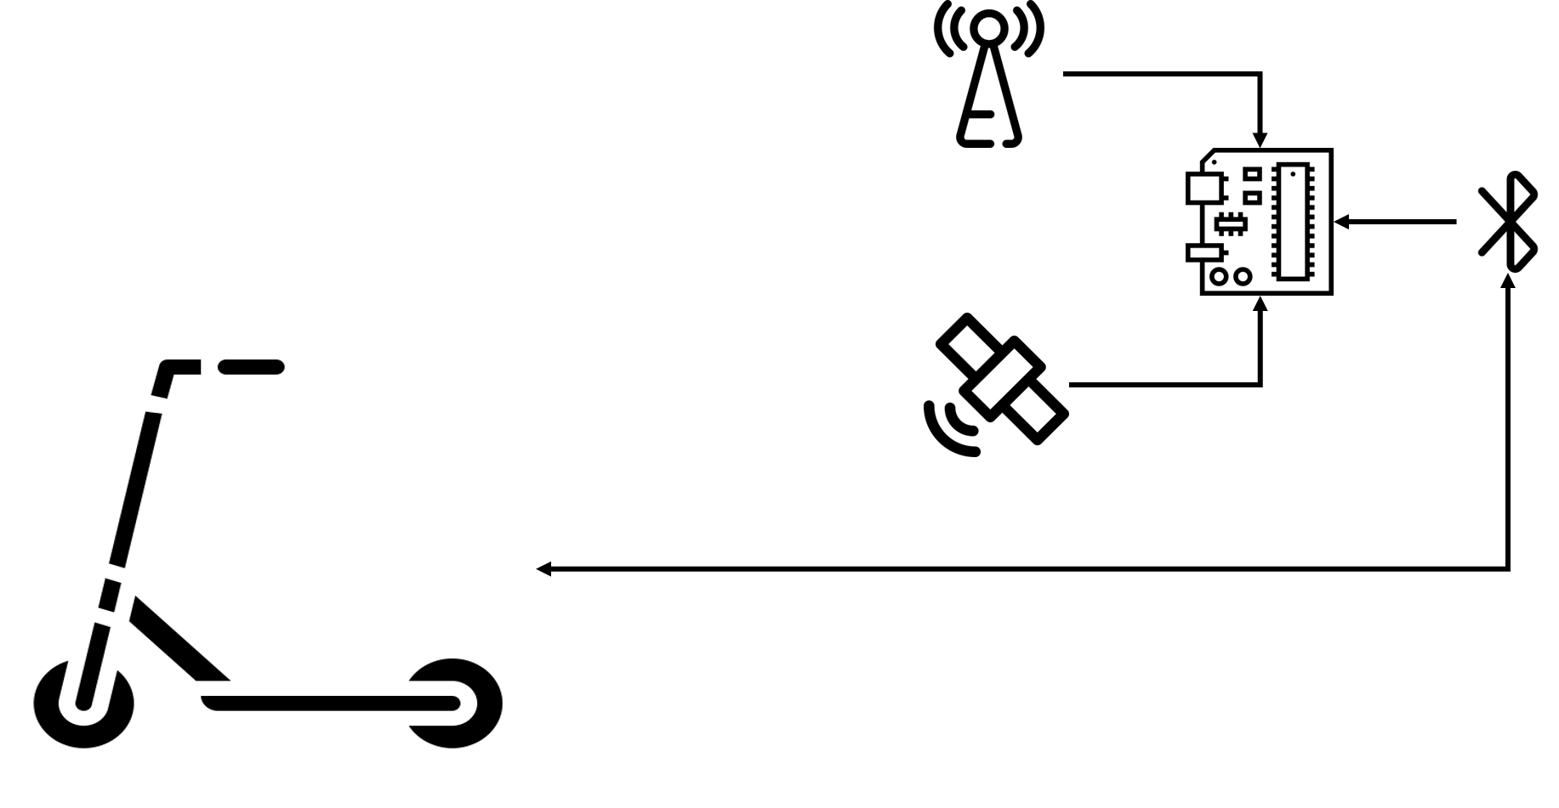
Objetivos
Trotinetes conectadas à rede LoRa, a enviarem a informação sobre o seu estado (velocidade, desbloqueada/bloqueada, localização), através de emparelhamento Bluetooth de um Arduíno, com um módulo de comunicação LoRa, GPS e Bluetooth.

Slide 5

Tarefas
Comunicação LoRa - Joaquim Ramos
Comunicação Bluetooth - Rita Amante
Comunicação GPS - Márcia Pires
Integração do Arduíno - Jacinto Lufilakio, Tomás Martins
Escolha da trotinete - Tomás Martins, Joaquim Ramos
Integração com a aplicação de gestão - Todos

Slide 6
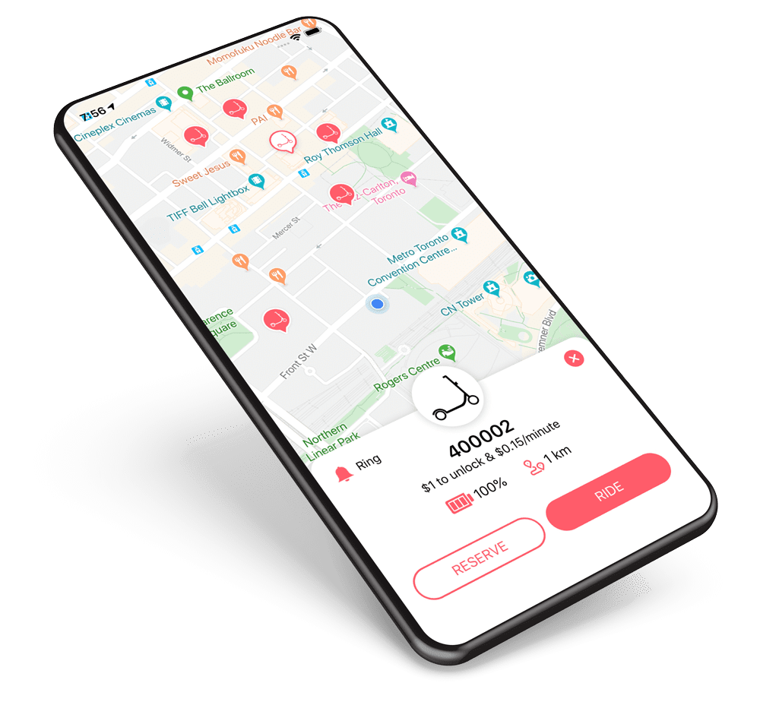
Resultados Expectados
Através de um programa gestão de trotinetes, visualizar o estado das mesmas e controlá-las.

